Slide 1
Comparison of the relationship which corresponds generalization, namely hyponym-hypernym
Nagmetova Anar

Slide 2
Rus | Eng
Хищник - лев | Predator- lion
Отношения гипоним-гипероним между двумя языками проверяются на соответсвие с помощью теста:
Лев охотился на зебру, следовательно хищник охотился на зебру (True)
Хищник охотился на зебру, следовательно лев охотился на зебру (False)
Лев – гипоним, хищник - гипероним
Lion hunting Zebra, therefore predator hunting Zebra (True)
Predator hunting Zebra, therefore Lion hunting Zebra (False)
Lion – hyponym, predator - hypernym

Slide 3
Сравнение слов
2 Вида сравнения:
1. Использовать interlingual index (маппинг, где можно найти связи одного слова на одном языке, с этим же словом не другом языке)
2. Использовать attention based mechanism в определении слова:
Например:
Хищник - один из участников хищничества, который атакует другого участника
Predator - an animal that naturally preys on others.

Slide 4
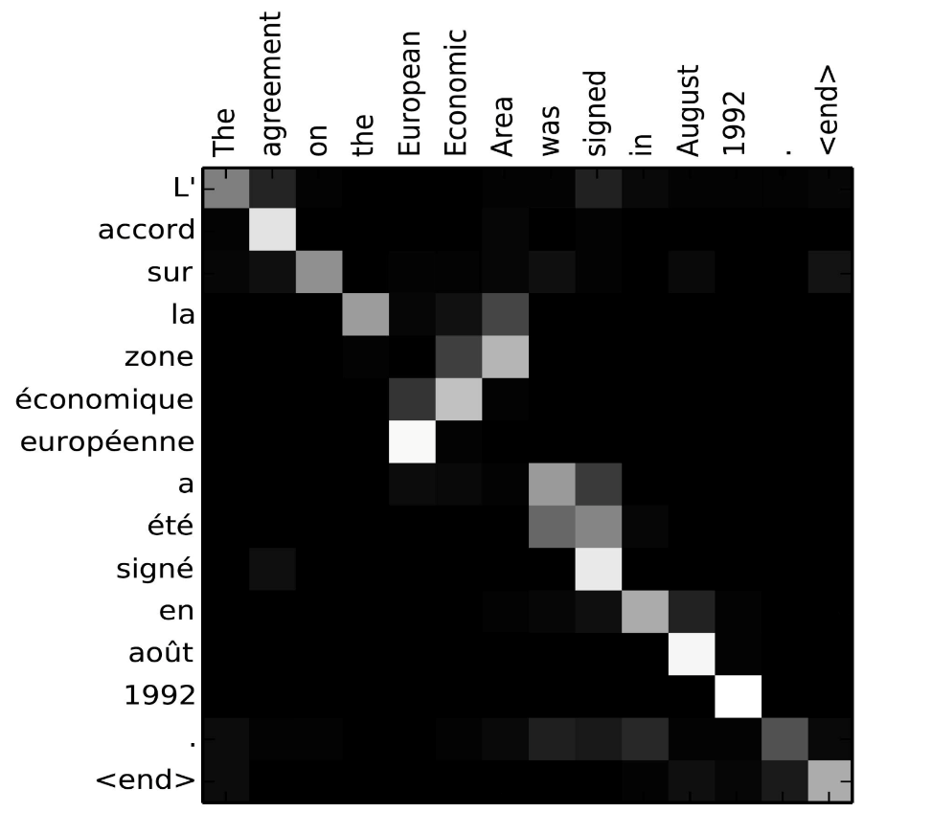
Alinment matrix
Еще один + использования attention based mechanism это наличие alinment matrix между исходником и целью, что легко визуализируется (пример матрицы из открытого источника в интернете):

